Slide 1
UNIVERSIDADE FEDERAL DE PELOTAS – UFPEL UNIVERSIDADE ABERTA DO SUS
Faculdade de Medicina
Especialização em Saúde da Família
Turma VI
Melhoria da Atenção do Pré-Natal e Puerpério na UBS Demerval Castelo Branco de Buriti dos Lopes – Piauí
Especializanda: Lana Maria Miranda Ribeiro
Orientadora: Luzane Santana da Rocha
Pelotas - 2015

Slide 2
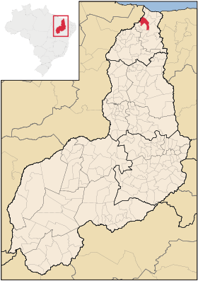
Introdução
Uma atenção pré-natal e puerperal de qualidade e humanizada é fundamental para a saúde materna e neonatal;
Buriti dos Lopes - Piauí
(BRASIL, 2005)
Território
526,66Km²
19.352
População
12 UBS
NASF
CAPS
CEO
Hospital
Saúde

Slide 3
Introdução
Unidade de Saúde Demerval Castelo Branco
Zona Urbana, Vinculada à Prefeitura
Modelo de Atenção mista
Duas equipes de saúde da família
População adstrita 2.329 pessoas

Slide 4
Introdução
Ação programática antes da intervenção:
Não seguiam protocolo;
Atendimento realizado pela enfermeira;
Poucas gestantes iniciavam o pré-natal no primeiro trimestre 4/16
Pré-natal odontológico 4

Slide 5
Objetivo
Objetivo geral
Melhorar a qualidade e ampliar a cobertura do pré-natal e puerpério, assim como a saúde bucal das respectivas gestantes e puérperas da UBS Demerval Castelo Branco, Buriti dos Lopes – Piauí;

Slide 6
Metodologia
Ações desenvolvidas:
Avaliação
Qualificação
Engajamento Público
Organização e Gestão do Serviço

Slide 7
Objetivos, Metas e Resultados
Pré-natal
Objetivo 1. Ampliar a cobertura de pré-natal na Unidade de Saúde Demerval Castelo Branco.
Meta 1.1. Alcançar 100% de cobertura das gestantes cadastradas no Programa de Pré-natal da unidade de saúde.
24(70,6%)
33(97,1%)
11(32,4%)
Figura 1 – Gráfico indicativo da proporção de gestantes cadastradas no programa de Pré-natal.
Fonte: Planilha de Dados fornecida pela UFPEL, 2014.

Slide 8
Objetivos, Metas e Resultados
Objetivo 2. Melhorar a qualidade da atenção ao pré-natal e puerpério realizado na Unidade de Saúde Demerval Castelo Branco.
Meta 2.1 Garantir a 100% das gestantes o ingresso no Programa de Pré-Natal no primeiro trimestre de gestação;
Meta 2.2. Realizar pelo menos um exame ginecológico por trimestre em 100% das gestantes;
10(90,9%)
23(95,8%)
32(97%)
Figura 2 – Gráfico indicativo da proporção de gestantes captadas no primeiro trimestre de gestação.
Fonte: Planilha de Dados fornecida pela UFPEL, 2014.
Figura 3 – Gráfico indicativo da proporção de gestantes com pelo menos um exame ginecológico por trimestre.
Fonte: Planilha de Dados fornecida pela UFPEL, 2014.

Slide 9
Objetivos, Metas e Resultados
Meta 2.3. Realizar pelo menos um exame de mamas em 100% das gestantes;
10(90,9%)
14(58,3 %)
29(87,9%)
Figura 4 – Gráfico indicativo da proporção de gestantes com pelo menos um exame das mamas durante o pré-natal.
Fonte: Planilha de Dados fornecida pela UFPEL, 2014.

Slide 10
Objetivos, Metas e Resultados
Meta 2.4. Garantir a 100% das gestantes a solicitação de exames laboratoriais de acordo com protocolo
11(100%)
24(100 %)
31(93,9%)
Figura 5 – Gráfico indicativo da proporção de gestantes com solicitação de exames laboratoriais de acordo com o protocolo.
Fonte: Planilha de Dados fornecida pela UFPEL, 2014.

Slide 11
Objetivos, Metas e Resultados
Meta 2.5. Garantir a 100% das gestantes a prescrição de sulfato ferroso e ácido fólico conforme protocolo;
11(100%)
23(95,8 %)
32(97%)
Figura 6 – Gráfico indicativo da proporção de gestantes com prescrição de suplementação de sulfato ferroso e ácido fólico.
Fonte: Planilha de Dados fornecida pela UFPEL, 2014.

Slide 12
Objetivos, Metas e Resultados
Meta 2.6. Garantir que 100% das gestantes estejam com vacina antitetânica em dia;
11(100%)
20(83 %)
32(97%)
Figura 7 – Gráfico indicativo da proporção de gestantes com o esquema da vacina anti-tetânica completo.
Fonte: Planilha de Dados fornecida pela UFPEL, 2014.

Slide 13
Objetivos, Metas e Resultados
Meta 2.7. Garantir que 100% das gestantes estejam com vacina contra hepatite B em dia;
10(90,9%)
17(70,8 %)
26(78,8%)
Figura 8 – Gráfico indicativo da proporção de gestantes com o esquema da vacina de Hepatite B completo.
Fonte: Planilha de Dados fornecida pela UFPEL, 2014.

Slide 14
Objetivos, Metas e Resultados
Meta 2.8. Realizar avaliação da necessidade de atendimento odontológico em 100% das gestantes durante o pré-natal;
07(63,6%)
15(62,5%)
22(66,7%)
Figura 9 – Gráfico indicativo da proporção de gestantes com avaliação de necessidade de atendimentos odontológicos.
Fonte: Planilha de Dados fornecida pela UFPEL, 2014.

Slide 15
Objetivos, Metas e Resultados
Meta 2.9. Garantir a primeira consulta odontológica programática a 100% das gestantes cadastradas;
07(63,6%)
15(62,5 %)
21(63,6%)
Figura 10 – Gráfico indicativo da proporção de gestantes com primeira consulta odontológica programática.
Fonte: Planilha de Dados fornecida pela UFPEL, 2014.

Slide 16
Objetivos, Metas e Resultados
Objetivo 3. Melhorar a adesão ao pré-natal das mulheres cadastradas na unidade.
Meta 3.1.Realizar busca ativa em 100% das gestantes faltosas às consultas de pré-natal na Unidade de Saúde Demerval Castelo Branco;
Zero
05(100%)
07(87,5%)
Figura 11 – Gráfico indicativo da proporção de gestantes faltosas às consultas que receberam busca ativa.
Fonte - (Planilha de Dados fornecida pela UFPEL, 2014).

Slide 17
Objetivos, Metas e Resultados
Objetivo 4. Melhorar o registro do programa de pré-natal na Unidade de Saúde Demerval Castelo Branco.
Meta 4.1 Manter registro na ficha espelho de pré-natal/vacinação em 100% das gestantes cadastradas na Unidade de Saúde Demerval Castelo Branco.
10(90,9%)
23(95,8%)
32(97%)
Figura 12 – Gráfico indicativo da proporção de gestantes com registro na ficha espelho pré-natal/ vacinação.
Fonte: Planilha de Dados fornecida pela UFPEL, 2014.

Slide 18
Objetivos, Metas e Resultados
Objetivo 5. Realizar avaliação de risco das gestantes cadastradas e acompanhadas na Unidade de Saúde Demerval Castelo Branco.
Meta 5.1 Avaliar risco gestacional em 100% das gestantes cadastradas e acompanhadas na Unidade.
10(90,9%)
23(95,8%)
32(97%)
Figura 13 – Gráfico indicativo da proporção de gestantes com avaliação de risco gestacional.
Fonte: Planilha de Dados fornecida pela UFPEL, 2014.

Slide 19
Objetivos, Metas e Resultados
Objetivo 6. Promover a saúde no pré-natal das gestantes cadastradas e acompanhadas na Unidade de Saúde Demerval Castelo Branco.
Meta 6.1- Garantir a 100% das gestantes cadastradas no programa de pré-natal orientação nutricional durante a gestação;
Meta 6.2- Promover o aleitamento materno junto a 100% das gestantes;
Meta 6.3- Orientar 100% das gestantes sobre os cuidados com o recém-nascido (teste do pezinho, decúbito dorsal para dormir);

Slide 20
Objetivos, Metas e Resultados
Meta 6.4Orientar 100% das gestantes sobre anticoncepção após o parto.
Meta 6.5. Orientar 100% das gestantes sobre os riscos do tabagismo e do uso de álcool e drogas na gestação
Meta 6.6. Orientar 100% das gestantes sobre higiene bucal.
11(100%)
24(100%)
33(100%)

Slide 21
Objetivos, Metas e Resultados
Puerpério
Objetivo 1. Ampliar a cobertura de atenção às puérperas da Unidade de Saúde Demerval Castelo Branco.
Meta 1.1. Garantir a 100% das puérperas cadastradas no programa de Pré-Natal e Puerpério da Unidade de Saúde consulta puerperal antes dos 42 dias após o parto.
02(66,7%)
04(100%)
11(100%)
Figura 14 – Gráfico indicativo da proporção de puérperas com consulta até 42 dias após o parto.
Fonte: Planilha de Dados fornecida pela UFPEL, 2014.

Slide 22
Objetivos, Metas e Resultados
Objetivo 2. Melhorar a qualidade da atenção às puérperas cadastradas na Unidade de Saúde Demerval Castelo Branco.
Meta 2.1. Examinar as mamas em 100% das puérperas cadastradas no Programa de pré-natal da Unidade de Saúde Demerval Castelo branco;
02(100%)
04(100%)
11(100%)

Slide 23
Objetivos, Metas e Resultados
Meta 2.2 Examinar o abdome em 100% das puérperas cadastradas no Programa de pré-natal da Unidade de Saúde Demerval Castelo branco;
02(100%)
04(100%)
09(81,9%)
Figura 15 – Gráfico indicativo da proporção de puérperas que tiveram o abdome examinado.
Fonte: Planilha de Dados fornecida pela UFPEL, 2014.

Slide 24
Objetivos, Metas e Resultados
Meta 2.3. Realizar exame ginecológico em 100% das puérperas cadastradas no Programa de pré-natal da Unidade de Saúde Demerval Castelo branco;
02(100%)
03(75%)
09(81,9%)
Figura 16 – Gráfico indicativo da proporção de puérperas que receberam exame ginecológico.
Fonte - (Planilha de Dados fornecida pela UFPEL, 2014).

Slide 25
Objetivos, Metas e Resultados
Meta 2.4. Avaliar o estado psíquico em 100% das puérperas cadastradas no Programa de pré-natal da Unidade de Saúde Demerval Castelo branco;
02(100%)
04(100%)
11(100%)

Slide 26
Objetivos, Metas e Resultados
Meta 2.5. Avaliar intercorrências em 100% das puérperas cadastradas no Programa de pré-natal da Unidade de Saúde Demerval Castelo branco;
02(100%)
03(75%)
10(90,9%)
Figura 17 – Gráfico indicativo da proporção de puérperas com avaliação para intercorrências.
Fonte: Planilha de Dados fornecida pela UFPEL, 2014.

Slide 27
Objetivos, Metas e Resultados
Meta 2.6. Prescrever a 100% das puérperas um dos métodos de anticoncepção.
02(100%)
04(100%)
11(100%)

Slide 28
Objetivos, Metas e Resultados
Objetivo 3. Melhorar a adesão das puérperas cadastradas no programa ao puerpério da Unidade de Saúde Demerval Castelo Branco.
Meta 3.1.Realizar busca ativa em 100% das puérperas cadastradas no programa de pré-natal que não realizaram a consulta de puerpério até 30 dias após o parto.
Zero
01(100%)
02(100%)
Figura 18 – Gráfico indicativo da proporção de puérperas faltosas à consulta que receberam busca ativa.
Fonte: Planilha de Dados fornecida pela UFPEL, 2014

Slide 29
Objetivos, Metas e Resultados
Objetivo 4. Melhorar os registros das puérperas da Unidade de Saúde Demerval Castelo Branco e manter atualizados;
Meta 4.1.Realizar o registro na ficha de acompanhamento do Programa e manter atualizados em 100% das puérperas cadastradas;
02(100%)
04(100%)
11(100%)

Slide 30
Objetivos, Metas e Resultados
Objetivo 5. Promover a saúde das puérperas cadastradas e acompanhadas na Unidade de Saúde Demerval Castelo Branco;
Meta 5.1 Orientar 100% das puérperas cadastradas no Programa de pré-natal e puerpério da Unidade sobre os cuidado do recém-nascido;
Meta 5.2 Orientar 100% das puérperas cadastradas no Programa de pré-natal e puerpério da Unidade sobre o aleitamento materno exclusivo;

Slide 31
Objetivos, Metas e Resultados
Meta 5.3 Orientar 100% das puérperas cadastradas no Programa de pré-natal e puerpério da Unidade sobre o planejamento familiar.
02(100%)
04(100%)
11(100%)

Slide 32
Objetivos, Metas e Resultados
Saúde Bucal
Objetivo 1. Ampliar a cobertura de primeira consulta odontológica no pré-natal da Unidade de Saúde Demerval Castelo Branco.
Meta1.1 Ampliar a cobertura de primeira consulta odontológica programática para 100% das gestantes cadastradas na Unidade de Saúde Demerval Castelo Branco.
08(23,8%)
17(50%)
26(76,5%)
Figura 19 – Gráfico indicativo da proporção de gestantes com primeira consulta odontológica programática.
Fonte: Planilha de Dados fornecida pela UFPEL, 2014

Slide 33
Objetivos, Metas e Resultados
Objetivo 2. Melhorar a qualidade da atenção à saúde bucal durante o pré-natal da Unidade de Saúde Demerval Castelo Branco.
Meta 2.1. Realizar avaliação da necessidade de consultas subsequentes em 100% das gestantes durante o pré-natal.
08(100%)
16(94,1%)
23(88,5%)
Figura 20 – Gráfico indicativo da proporção de gestantes com necessidade de consultas subsequentes.
Fonte: Planilha de Dados fornecida pela UFPEL, 2014

Slide 34
Objetivos, Metas e Resultados
Meta 2.2. Realizar as consultas subsequentes para 100% das gestantes.
03(37,5%)
09(56,3%)
21(91,3%)
Figura 21 – Gráfico indicativo da proporção de gestantes com consultas subsequentes realizadas.
Fonte: Planilha de Dados fornecida pela UFPEL, 2014.

Slide 35
Objetivos, Metas e Resultados
Meta 2.3 Concluir o tratamento dentário em 100% das gestantes com primeira consulta odontológica programática.
01(12,5%)
02(11,8%)
21(80,8%)
Figura 22 – Gráfico indicativo da proporção de gestantes com primeira consulta odontológica programática com tratamento odontológico concluído.
Fonte: Planilha de Dados fornecida pela UFPEL, 2014.

Slide 36
Objetivos, Metas e Resultados
Objetivo 3. Melhorar a adesão ao atendimento odontológico no programa de pré-natal da Unidade de Saúde Demerval Castelo branco.
Meta 3.1Realizar busca ativa de 100% das gestantes que necessitavam realizar a primeira consulta odontológica programática e faltaram;
zero
02(100%)
02(100%)
Figura 23 – Gráfico proporção de busca ativa realizada às gestantes que não realizaram a primeira consulta odontológica programática.
Fonte: Planilha de Dados fornecida pela UFPEL, 2014.

Slide 37
Objetivos, Metas e Resultados
Meta 3.2. Realizar busca ativa de 100% das gestantes, com primeira consulta odontológica programática, faltosas às consultas subsequentes
Objetivo 4. Melhorar o registro de informações de saúde bucal no programa de pré-natal da Unidade de Saúde Demerval Castelo branco.
Meta4.1. Manter o registro atualizado em planilha/prontuário/ficha/SIAB de 100% das gestantes com primeira consulta odontológica programática.
08(100%)
17(100%)
26(100%)

Slide 38
Objetivos, Metas e Resultados
Objetivo 5. Promover a saúde no pré-natal da Unidade de Saúde Demerval Castelo Branco.
Meta 5.1 Garantir a 100% das gestantes orientações sobre dieta durante a gestação;
Meta 5.2. Promover o aleitamento materno junto a 100% das gestantes;
Meta 5.3. Orientar 100% das gestantes sobre os cuidados com a higiene bucal do recém-nascido;

Slide 39
Objetivos, Metas e Resultados
Meta 5.4. Orientar 100% das gestantes sobre os riscos do tabagismo e do uso de álcool e drogas na gestação;
Meta 5.5. Orientar 100% das gestantes sobre higiene bucal.
08(100%)
17(100%)
26(100%)

Slide 40
Discussão
Pré-natal
Puerpério
Saúde Bucal
Ampliou a Cobertura
Gestantes captadas no 1ºtrimestre, Cuidados com o recém-nascido
Promoção de Saúde
Crescimento da Adesão
Qualidade da Atenção
Registros

Slide 41
Discussão
Importância
para Equipe:
Capacitação e Trabalho integrado;
Serviço:
Atividades foram distribuídas;
Organização dos registros;
Comunidade:
Prioridade no atendimento;
Grupos;
Impacto positivo em outras atividades da UBS
Melhoria no agendamento;

Slide 42
Discussão
A intervenção foi incorporada a rotina da UBS;
Mudanças que facilitarão a continuidade da ações:
Transporte
Prazo de entrega
Recursos Disponiveis
Reuniões
Organizar o tempo
Solicitar sugestões para os grupos

Slide 43
Reflexão Crítica
Saberes teóricos e Práticos;
Graduação, Fóruns de clínica, orientações disponibilizadas;
Estudos de casos clínicos;
Contexto familiar de uma forma integral e humanizada.

Slide 44
Bibliografia
BRASIL. Ministério da Saúde. Secretaria de Atenção à Saúde. Departamento de Ações Programáticas Estratégicas. Área Técnica de Saúde da Mulher. Pré-natal e Puerpério: atenção qualificada e humanizada - manual técnico/Ministério da Saúde, Secretaria de Atenção à Saúde, Departamento de Ações Programáticas Estratégicas – Brasília: Ministério da Saúde, 2005.
BRASIL. Ministério da Saúde. Secretaria de Atenção à Saúde. Departamento de Atenção Básica. Atenção ao pré-natal de baixo risco / Ministério da Saúde. Secretaria e Atenção à Saúde. Departamento de Atenção Básica. – Brasília : Editora do Ministério da Saúde, 2012.

Slide 45
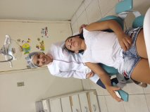
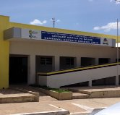
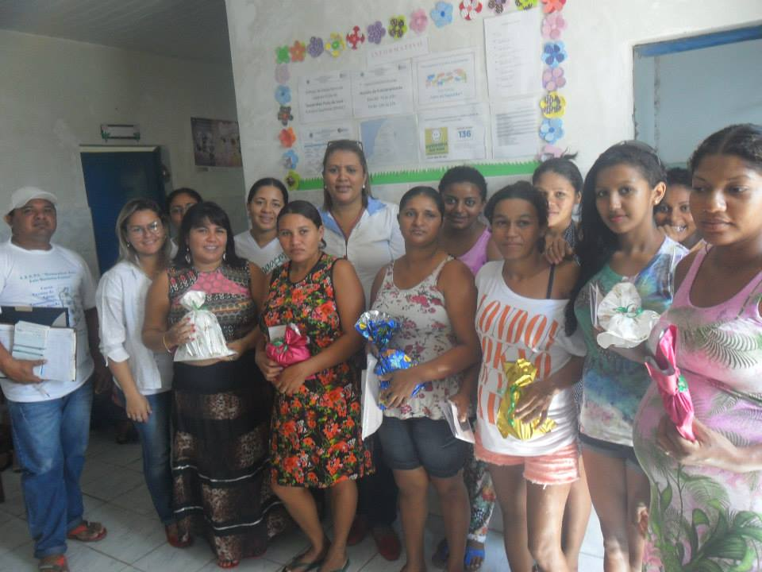
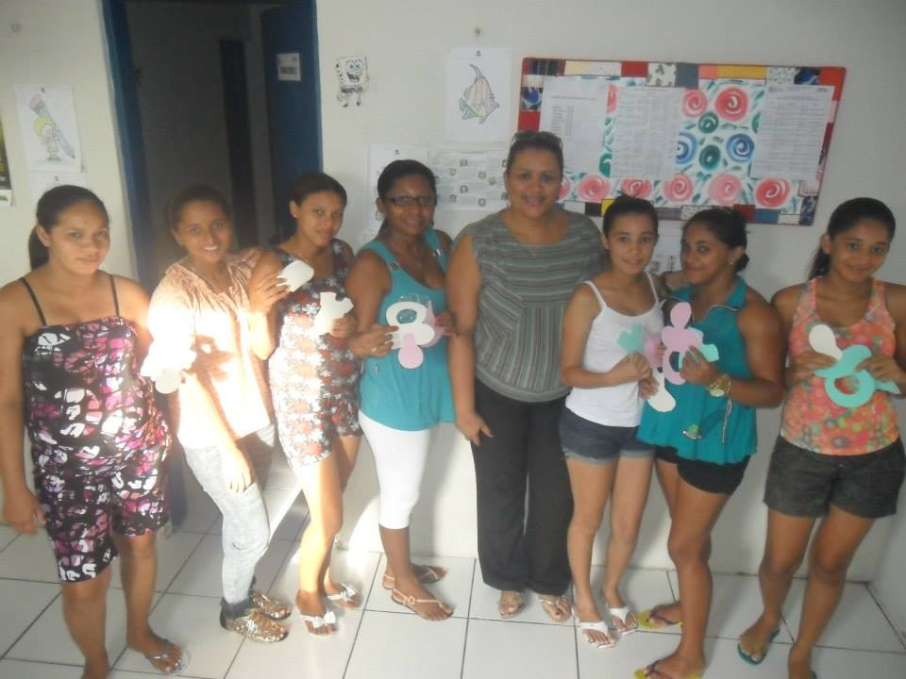
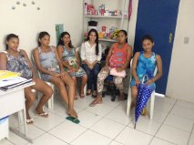
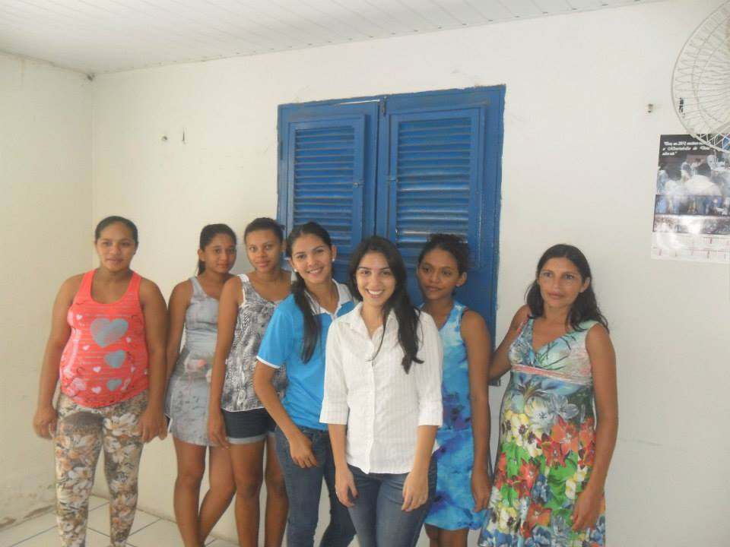
Muito Obrigada!

